Slide 1
Rozmnožovací soustava

Slide 2
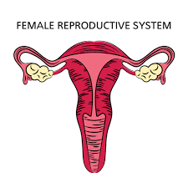
Pohlavní soustava ženy
Rozmnožovací soustava ženy umožňuje tvorbu a zrání vajíček a ženských pohlavních hormonů, fertilizaci, tj. oplodnění vajíčka, a gestaci, tj. vývoj oplozeného vajíčka, zárodku a plodu v děloze ženy v období těhotenství.

Slide 3
vnitřní pohlavní orgány – organa genitalia feminina interna
  vaječníky – ovaria – párové orgány
  vejcovody – tubae uterinae – párové orgány
  děloha – uterus – nepárový
  pochva – vagina – nepárový
zevní pohlavní orgány – organa genitalia feminina externa
  velké stydké pysky – labia majora pudendi – párové orgány
  malé stydké pysky – labia minora pudendi – párové orgány
  předsíň poševní – vestibulum vaginae – nepárové
  poštěváček – clitoris – nepárový
  stydký pahorek – mons pubis – nepárový
  vestibulární žlázy – glandulae vestibulares majores – párové

Slide 4
Vaječník (ovarium) je párová pohlavní žláza 3 až 5 cm dlouhá, uložená v malé pánvi. Povrch vaječníku je v dětství je hladký, v období pohlavní dospělosti je hrbolatý s vyklenujícími se váčky a ve stáří je jeho povrch zjizvený.
pohlavní žláza – dozrávání vajíček – tvorba pohlavních hormonů
intraperitoneální orgán
zadní strana lig. latum uteri

Slide 5
U žen, které nerodily, je ovarium zavěšeno peritoneální duplikaturou (mesovariem) k malé pánvi ve fossa ovarica – pod rozvětvením a. iliaca communis v a. iliaca interna a a. iliaca externa
U žen, které rodily, klesá vaječník dozadu, u mnohorodiček až do tzv. Claudiovy jamky.

Slide 6
povrchový ( Müllerův) epitel – jednovrstevný kubický s mikroklky
kůra (cortex) - folliculi ovarici -různé typy folikulů, v kterých dozrávají ženské pohlavní buňky – vajíčka (oocyt – oocytus)
dřeň (medulla) - vazivo s ojedinělými snopci hladké svaloviny, množství krevních a lymfatických cév a nervová vlákna

Slide 7
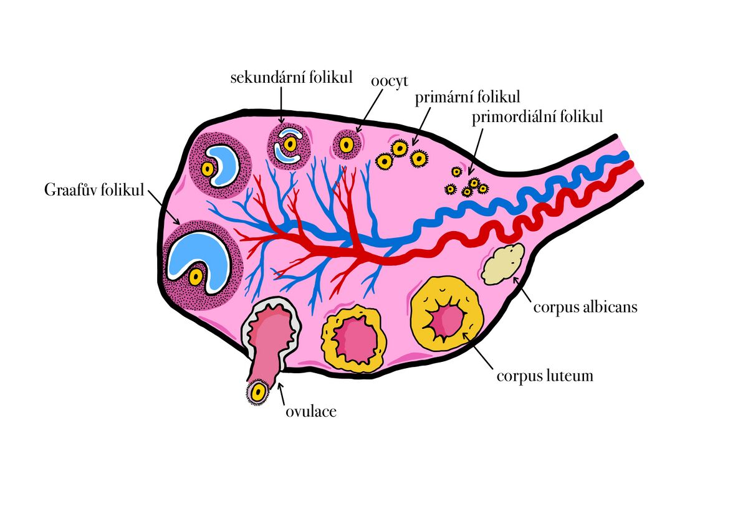
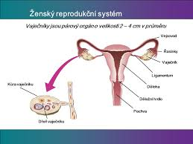

Slide 8
Proces prasknutí a uvolnění vajíčka z vaječníku se nazývá ovulace a dochází k němu přibližně v polovině menstruačního cyklu. Je to doba nejpravděpodobnějšího otěhotnění.
Folikulární buňky produkují pod vlivem FSH z adenohypofýzy (viz str.) hormony estrogeny, které způsobují změny na děložní sliznici (proliferační fáze endometria), v pochvě a v prsech. V pubertě odpovídají za vznik tertiálních pohlavních znaků.
Nedojde-li k oplození vajíčka vzniká žluté tělísko menstruační – corpus luteum menstruationis, které je funkčně aktivní 10–12dní. Došlo-li k oplození vajíčka vzniká žluté tělísko těhotenské – corpus luteum graviditatis s funkční aktivitou až do konce 4. měsíce těhotenství.

Slide 9
Buňky žlutého tělíska produkují pod vlivem luteinizačního hormonu (LH) z adenohypofýzy hormon progesteron. Hlavní funkcí progesteronu je udržení těhotenství. Dochází k dalším změnám na děložní sliznici (sekreční fáze endometria) a ke zmohutnění děložní svaloviny (myometria)
V obou případech se žluté tělísko mění ve vazivovou jizvu – bílé tělísko – corpus albicans, které je větší ze žlutého tělíska těhotenského - není hormonálně aktivní. Při pohlavním dráždění může dojít k provokované ovulaci a k případnému oplodnění.

Slide 10
Vejcovod
Je párová trubice délky 10–15 cm. Má dvě ústí. Nad vaječníkem se otvírá do dutiny břišní (peritoneální) otvorem břišním – ostium abdominale tubae uterinae. Kolem tohoto ústí je růžice slizničních výběžků vejcovodních třásní – fimbriae tubae, které se při ovulaci přikládají k vaječníku nad zrající Graafův folikul

Slide 11
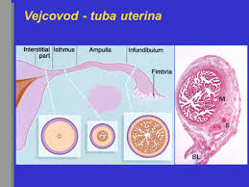
tvoří – vejcovodní nálevku – infundibulum tubae uterinae
dutina břišní u žen je otevřená do okolního prostředí, od kterého je chráněna složitou cestou několika ochranných filtrů (kyselé prostředí pochvy, hlenová zátka čípku děložního)
Za břišním ústím je vřetenovité rozšíření – ampulla tubae uterinae, následuje zúžená část – isthmus tubae uterinae a v místě děložních rohů přechází v druhé ústí do děložní dutiny – ostium uterinum tubae.

Slide 12
sliznice – tunica mucosa
řasy,kryty řasinkovým epitelem,kmitají převážně směrem k děloze
obsahuje množství sekrečních buněk, které produkují řídký hlen. Při zánětu může dojít ke srůstům řas, což vede ke sterilitě pro poruchu průchodnosti vejcovodů nebo afunkčnosti pro průchod vajíčka.
podslizniční vazivo – tunica submucosa -řídké a umožňuje posun sliznice
svalovina – tunica muscularis - umožňuje peristaltické pohyby vejcovodu směrem k děloze
povrch vejcovodu – tunica serosa-kryt peritoneem, které přechází v závěsný aparát – vejcovodní okruží – mesosalpinx, který ho fixuje k širokému vazu děložnímu – ligamentum latum.
Ve vejcovodech dochází k oplození nebo zániku vajíčka. V případě, že se oplozené vajíčko usadí – niduje ve vejcovodu, mluvíme o mimoděložním těhotenství.

Slide 13
Děloha - uterus
Děloha je nepárový, dutý orgán silnostěnný, uložený v dutině malé pánve mezi močovým měchýřem a konečníkem. Probíhá v ní vývoj, růst a výživa plodu až do porodu. Děloha je v malé pánvi nakloněná dopředu a mezi tělem a čípkem prohnuta vpřed. Jedná se o anteflexi a anteversi. Děloha je také pootočena mírně doprava – dextroverse.

Slide 14
Klin.poznámka: retroverzí dělohy, trpí 15-20 % žen, často asymptomaticky, ale mohou se vyskytovat bolesti zejména při pohlavním styku (dyspareunie), bolestivá menstruace (dysmenorhea) , někdy i obstipace (zácpa), míru příznaků, určuje stav závěsného aparátu, podíl má i funkce pánevního dna, případně pozánětlivé srůsty. V těhotenství se děloha většinou napřimuje, zřídka zůstává děloha zaklíněna v retroverzi, pak mluvíme o tzv. inkarceraci dělohy (uskřinutí dělohy v retroverzi) – lze se pokusit o konzervativní řešení formou manuální repozice přes pochvu, pokud neúspěšné lze se pokusit o operační repozici abdominálním přístupem, kdy se uvolní srůsty, pokud je i toto neúspěšné, je nutné ukončení gravidity císařským řezem.

Slide 15
Části dělohy
děložní dno, vyklenující se vzhůru – fundus uteri
děložní rohy – cornua uteri, kam ústí vejcovody
děložní tělo – corpus uteri, které se dolů zužuje v
děložní úžinu – isthmus uteria přechází v
děložní hrdlo, krček – cervix uteri.

Slide 16
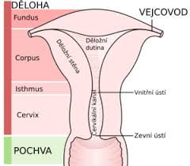
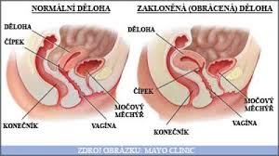

Slide 17
Endometrioza
je definovaná jako přítomnost funkčních endometriálních žlázek a stromatu mimo jejich obvyklou lokalizaci v dutině děložní . Postihuje cca 10 % žen v reprodukčním věku . Endometrióza se objevuje ve třech různých klinických formách: peritoneální endometrióza, ovariální endometrióza a hluboká infiltrující endometrióza (DIE). DIE je pokládána za nejagresivnější formu endometriózy a je definována jako léze penetrující pod peritoneální povrch více než 5 mm .
Výskyt hluboké dyspareunie je signifikantně vyšší u žen s endometriózou než v průměrné ženské populaci odpovídajícího věku . Další příznaky endometriózy zahrnují dysmenoreu, dyschezii (defekační bolest), dysurii a chronickou pánevní bolest

Slide 18
Sliznice
tvořena jednovrstevným válcovitým epitelem s vazivem a obsahuje četné trubicovité žlázky – glandulae uterinae. Endometrium prodělává v průběhu zhruba 28 dnů (lunární cyklus) charakteristické cyklické změny, které jsou na konci každého cyklu ukončeny menstruačním krvácením.

Slide 19
První fáze je proliferační. Trvá asi 8 dnů. Pod vlivem ženského hormonu – estrogenu, který je produkován Graafovým folikulem dochází k nárustu a zvýšení sliznice, tzv. funkční zóny – zona functionalis.
Druhá fáze je sekreční, kdy dochází k ještě většímu nakypření a překrvení sliznice, která je připravena k nidaci oplozeného vajíčka, které mezitím cestuje vejcovodem. Je navozena vlivem druhého ženského hormonu – progesteronu, který produkuje žluté tělísko. Tato fáze trvá asi 14 dnů. Jestli nedojde k oplození vajíčka nastupuje
Třetí fáze – menstruační, kdy odpadá sliznice až na základní vrstvu – zona basalis. Menstruace trvá asi 4 dny a dochází ke ztrátě 50–150 ml krve.
Čtvrtá fáze – 1–2 dny regenerace.

Slide 20
Svalovina – myometrium
Je nejsilnější vrstvou děložní stěny. Má tři vrstvy.
Vnitřní vrstvu tvoří cirkulárně uspořádaná svalovina – stratum submucosum.Tato vrstva zaškrcuje cévy v závěru menstruačního cyklu nebo porodu.
Střední vrstvu – stratum vasculosum, je nejsilnější, má spirálovitý tvar a umožňuje zvětšování dělohy bez nadměrného přibývání svalové hmoty, takže koncem těhotenství je stěna děložní poměrně tenká.
Zevní vrstva – stratum supravasculosum, obsahuje svalová vlákna orientovaná převážně podélně, longitudinálně.

Slide 21
Parametrium – subperiotoneální vazivo – přiděložní vazivo
pruhy vaziva připojené k děloze tvořící její závěsný aparát
Nejvíce je fixován krček děložní – colum uteri.

Slide 22
Perimetrium – tunica mucosa
neúplný peritoneální obal, kdy pobřišnice nástěnná – peritoneum perietale přechází přes zadní stěnu močového měchýře na přední stěnu a dále na zadní stěnu dělohy, vaječníku a ovaria jako duplikatura – široký vaz děložní – plica (ligamentum) latum uteri, dělí se na:
děložní okruží – mesometrium
vejcovodní okruží – mesosalpinx
vaječníkové okruží – mesovarium

Slide 23
Pochva - vagina
Slouží jako kopulační orgán a pohlavní cesta. Je to předozadně oploštělá trubice, jejíž přední a zadní stěna na sebe naléhají. Během porodu se mění v širokou porodní cestu.
přední stěna – paries anterior -kratší – asi 8 cm, zadní stěna – paries posterior dosahuje délky 10 cm. Horním koncem obemyká hrdlo děložní, takže část hrdla vyčnívá do vaginy tzv. čípek – cervix. Kolem celého kruhového úponu vzniká klenba poševní – fornix vaginae. Zadní klenba je nejvíce vyklenutá a po ejakulaci se v ní hromadí spermie.

Slide 24
přední stěna – paries anterior -kratší – asi 8 cm
zadní stěna – paries posterior dosahuje délky 10 cm Horním koncem obemyká hrdlo děložní, takže část hrdla vyčnívá do vaginy tzv. čípek – cervix.
Kolem celého kruhového úponu vzniká klenba poševní – fornix vaginae. Zadní klenba je nejvíce vyklenutá a po ejakulaci se v ní hromadí spermie.

Slide 25
Kaudální konec – ostium vaginae se otvírá do prostoru mezi malými stydkými pysky předsíň pošení – vestibulum vaginae, kterou zčásti uzavírá tenká slizniční řasa tzv. panenská blána – hymen
Při první souloži se hymen natrhává, zbývají po něm drobné slizniční hrbolky – carunculae hymenales.

Slide 26
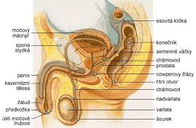

Slide 27
POHLAVNÍ ÚSTROJÍ MUŽE
Varle (testis) - párová mužská pohlavní žláza vejčitého tvaru uložená v šourku, má velikost 4 až 5 cm a hmotnost 18 až 25 g. Na povrchu varlete se nachází tuhá vazivová blána, ze které odstupují přepážky rozdělující vnitřní prostor varlete na několik lalůčků. V těch se nacházejí stočené semenotvorné kanálky (tubuli seminiferi contorti), v jejichž zárodečném epitelu se vyvíjejí mužské pohlavní buňky – spermie. Tvorba spermií, spermiogeneze, začíná v období puberty a trvá do vysokého věku.

Slide 28
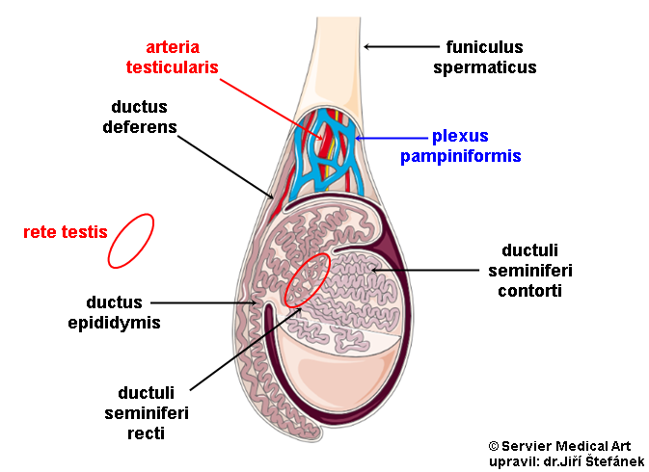

Slide 29
Zrání spermií trvá přibližně 74 dní a vyžaduje teplotu o 4° nižší, než je teplota těla
Spermie jsou složené z hlavičky, obsahující jádro s genetickou informací, krčku a bičíku, který zajišťuje pohyb.
Ve vazivu semenotvorných kanálků se nacházejí vmezeřené Leydigovy buňky produkující mužský pohlavní hormon testosteron.

Slide 30
Nadvarle (epidydimis) je uloženo na horním pólu a zadním okraji varlete. Rozlišujeme hlavu nadvarlete, která navazuje na varle, tělo a ocas, na který navazuje chámovod. Stočenými kanálky nadvarlete jsou spermie pasivně posouvány pomocí řasinkového epitelu 10 až 12 dní a dochází zde k jejich dozrávání.

Slide 31
Chámovod (ductus deferens) je párová 40 až 50 cm dlouhá trubice navazující na nadvarle a ústící do prostatické části močové trubice. Svalovina chámovodů je silná a při její kontrakci dochází k nasátí obsahu nadvarlete a k transportu spermií do močové trubice.
Semenný provazec (funiculus spermaticus) se skládá z chámovodu, cév a nervů, které procházejí skrze tříselný kanál do šourku.

Slide 32
Semenné váčky (vesiculae seminales) jsou párové žlázy, které se otevírají do konečné části chámovodů. Produkt semenných váčků tvoří 50 až 80 % ejakulátu a obsahuje bílkoviny, cukry, zajišťující výživu spermiím, a prostaglandiny, které vyvolávají stahy děložní svaloviny.
Předstojná žláza (prostata) je orgán srdčitého tvaru, který se svojí rozšířenou bází přikládá ke dnu močového měchýře a kterým prochází močová trubice. Prostata je tvořena třemi laloky, ve kterých jsou uloženy drobné žlázy ústící do močové trubice. Jejich alkalický sekret tvoří 15 až 30 % ejakulátu.

Slide 33
Mužská močová trubice (urethra masculina) má výrazněji vytvořený vnitřní svěrač, který brání odtoku moči při ejakulaci. Mužská močová trubice prochází prostatou, svalovým dnem pánevním a houbovitým topořivým tělesem penisu.
Pyj (penis) je válcovitý orgán o délce 9 až 12 cm, který se skládá z kořene, těla a žaludu, na němž se otevírá močová trubice. Základem penisu jsou tři topořivá tělesa, dvě kavernózní (corpora cavernosa), které mají výraznější erektilní funkci, a jedno houbovité (corpus spongiosum), kterým prochází močová trubice. Uvnitř topořivých těles se nacházejí drobné dutinky vystlané endotelem, které se při erekci plní krví.
Šourek (scrotum) je kožní vak uložený pod stydkou sponou, do kterého se varle a nadvarle dostávají v průběhu nitroděložního vývoje při svém sestupu z bederní oblasti.

Slide 34
Ztopoření (Erectio)
sexuální stimulace - signál aferentně skrze nervus pudendus do sakrálního erekčního centra (S2-S4). Sakrální centrum pošle eferentní signál na parasympatické nervi splanchnici pelvici (mozková kůra → hypotalamus → mícha → tonu parasympatiku → ncl. n. pudendi v míše (Onufovo jádro) → n. pudendus → n. dorsalis penis → tvorba NO(oxid dusnatý – vazodilatace) → relaxace hladké svaloviny ve stěně sinusoid → stlačení odvodních venul → erekce → fosfodiesteráza → ukončení erekce
Klin.poznámka – vzhledem k reflexnímu mechanismu je 70-90% pac. s částečnou míšní lézí schopno reflexní erekce, ale až 70% pac. s úplnou míšní lézí ne, čím je léze výše od torakolumbálního centra erekce (TH12–L1), tím je prognóza pro zachování erektilní funkce příznivější.

Slide 35
Fertilizace
Spermie - pohyb z vagíny, dělohy do ampuly vejcovodu
Je naváděna k vajíčku – teplem, chemickými signály
Cestou prodělají tzv. kapacitaci (kyselé pH)….Změna vlastností buněčné membrány spermie, umožňující vazbu spermie na zona pellucida.
Z 200–300 milionů spermií ve vagině se k vajíčku dostane pouze 300 až 500. Pouze jediná spermie fertilizuje vajíčko, ostatní pomáhají narušit ochranu vajíčka. Pouze ty spermie, které prošly kapacitací jsou schopny překonat corona radiata.
Oocyt - obalen zona pellucida, coronna radiata
Zona pellucida umožňuje připojení spermie a indikuje zahájení akrozomální reakce. Enzym akrozin umožní spermii projít zonou. Jakmile se spermie dotkne oocytu, zahájí se reakce zony

